Slide 1

Projet tutoré S2
SNAKE
Réalisé par :
DELACOTE Dylan
DEMESY Michael
DEVITA Hugo
FILIPPI Adrien
PIZARD-MENNEGLIER Alexandre
RISSER Remy

Slide 2
Déroulement de la présentation
Présentation du sujet
Démonstration
Déroulement
Difficultés
Bilan

Slide 3
Le sujet
Présentation du sujet
Démonstration
Déroulement
Difficultés
Bilan
1 / X

Slide 4
Le sujet
Présentation du sujet
Démonstration
Déroulement
Difficultés
Bilan
Objectif :
1 / X

Slide 5
Le sujet
Présentation du sujet
Démonstration
Déroulement
Difficultés
Bilan
Objectif :
SCREEN PLATEAU DE JEU
A dire : réalisation d'un snake traditionnel dans un style 8 bits etc...
1 / X

Slide 6
Le sujet
Présentation du sujet
Démonstration
Déroulement
Difficultés
Bilan
Comment jouer ?
2 / X

Slide 7
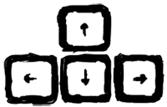
Le sujet
Présentation du sujet
Démonstration
Déroulement
Difficultés
Bilan
Comment jouer ?
Utilisez les flèches directionnelles pour déplacer le serpent
1 / X

Slide 8

Le sujet
Présentation du sujet
Démonstration
Déroulement
Difficultés
Bilan
Comment jouer ?
Utilisez la barre espace pour mettre le jeu en pause
1 / X

Slide 9

Le sujet
Présentation du sujet
Démonstration
Déroulement
Difficultés
Bilan
Comment jouer ?
Utilisez la touche entrée pour lancer le jeu
1 / X

Slide 10
Démonstration
Présentation du sujet
Démonstration
Déroulement
Difficultés
Bilan
SCREEN LAUNCHER clic lance jeu
1 / X

Slide 11
Déroulement
Présentation du sujet
Démonstration
Déroulement
Difficultés
Bilan
1 / X

Slide 12
Déroulement
Présentation du sujet
Démonstration
Déroulement
Difficultés
Bilan
Conceptualisation
1 / X

Slide 13
Déroulement
Présentation du sujet
Démonstration
Déroulement
Difficultés
Bilan
Conceptualisation
Répartition
1 / X

Slide 14
Déroulement
Présentation du sujet
Démonstration
Déroulement
Difficultés
Bilan
Conceptualisation
Répartition
Réunions de mise au point chaque semaine
1 / X

Slide 15
Déroulement
Présentation du sujet
Démonstration
Déroulement
Difficultés
Bilan
Conceptualisation
Répartition
Réunions de mise au point chaque semaine
Réunions de développent chaque jour de la dernière semaine
1 / X

Slide 16
Difficultés
Présentation du sujet
Démonstration
Déroulement
Difficultés
Bilan
1 / X

Slide 17
Difficultés
Présentation du sujet
Démonstration
Déroulement
Difficultés
Bilan
Problèmes techniques :
1 / X

Slide 18
Difficultés
Présentation du sujet
Démonstration
Déroulement
Difficultés
Bilan
Problèmes techniques :
Affichage et animations
1 / X

Slide 19
Difficultés
Présentation du sujet
Démonstration
Déroulement
Difficultés
Bilan
Problèmes techniques :
Affichage et animations
Gestion des timers
1 / X

Slide 20
Difficultés
Présentation du sujet
Démonstration
Déroulement
Difficultés
Bilan
Problèmes techniques :
Affichage et animations
Gestion des timers
Gestion des imports graphiques
1 / X

Slide 21
Difficultés
Présentation du sujet
Démonstration
Déroulement
Difficultés
Bilan
Problèmes humains :
1 / X

Slide 22
Difficultés
Présentation du sujet
Démonstration
Déroulement
Difficultés
Bilan
Problèmes humains :
Répartition du travail (MVC)
1 / X

Slide 23
Difficultés
Présentation du sujet
Démonstration
Déroulement
Difficultés
Bilan
Problèmes humains :
Répartition du travail (MVC)
Utilisation GitHub
1 / X

Slide 24
Difficultés
Présentation du sujet
Démonstration
Déroulement
Difficultés
Bilan
Problèmes humains :
Répartition du travail (MVC)
Utilisation GitHub
Répartition du temps en parallèle des autres projets
1 / X

Slide 25
Bilan
Présentation du sujet
Démonstration
Déroulement
Difficultés
Bilan
1 / X

Slide 26
Bilan
Présentation du sujet
Démonstration
Déroulement
Difficultés
Bilan
Bilan technique :
1 / X

Slide 27
Bilan
Présentation du sujet
Démonstration
Déroulement
Difficultés
Bilan
Bilan technique :
Améliorations apportées au jeu de base :
1 / X

Slide 28
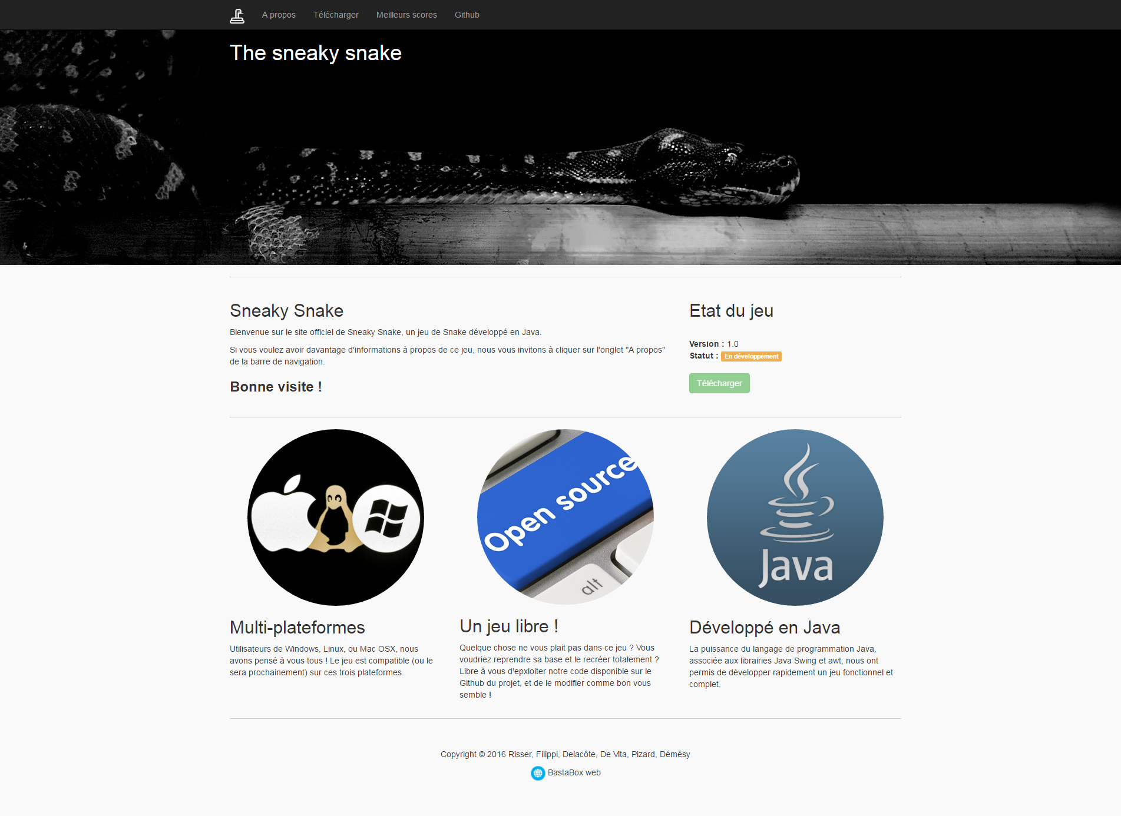
Améliorations apportées au jeu de base :
https://web.bastabox.top/Sneaky-Snake

Slide 29
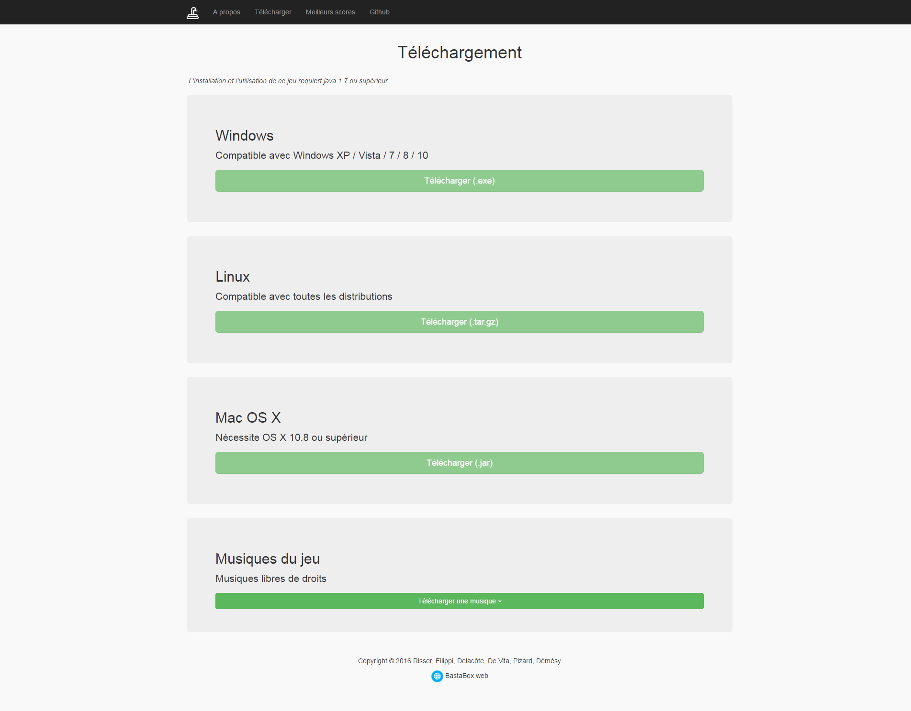
Améliorations apportées au jeu de base :
https://web.bastabox.top/Sneaky-Snake

Slide 30
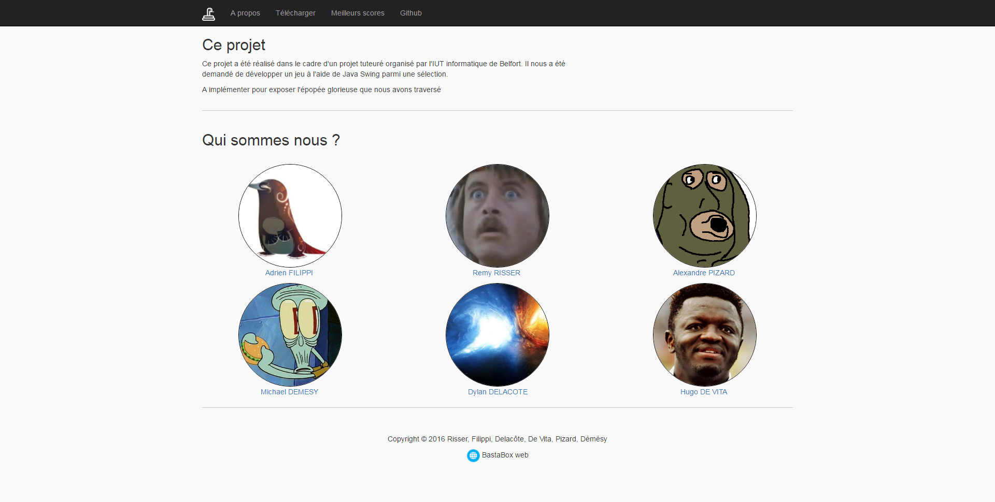
Améliorations apportées au jeu de base :
https://web.bastabox.top/Sneaky-Snake

Slide 31
Musique

Slide 32
Bilan
Présentation du sujet
Démonstration
Déroulement
Difficultés
Bilan
Bilan technique :
Améliorations futures :
1 / X

Slide 33
Améliorations graphiques :

Slide 34
Bilan
Présentation du sujet
Démonstration
Déroulement
Difficultés
Bilan
Bilan technique :
Améliorations futures :
Prise en charge manette
1 / X

Slide 35
Bilan
Présentation du sujet
Démonstration
Déroulement
Difficultés
Bilan
Bilan technique :
Améliorations futures :
Prise en charge manette
Mode multijoueur
1 / X

Slide 36
Bilan
Présentation du sujet
Démonstration
Déroulement
Difficultés
Bilan
Bilan technique :
Améliorations futures :
Prise en charge manette
Mode multijoueur
Nouvelles cartes et nouveaux bonus
1 / X

Slide 37
Bilan
Présentation du sujet
Démonstration
Déroulement
Difficultés
Bilan
Bilan technique :
Améliorations futures :
Prise en charge manette
Mode multijoueur
Nouvelles cartes et nouveaux bonus
Intégration des scores à une BDD
1 / X

Slide 38
Bilan
Présentation du sujet
Démonstration
Déroulement
Difficultés
Bilan
Bilan technique :
Améliorations futures :
Prise en charge manette
Mode multijoueur
Nouvelles cartes et nouveaux bonus
Intégration des scores à une BDD
Tests
1 / X

Slide 39
Bilan
Présentation du sujet
Démonstration
Déroulement
Difficultés
Bilan
Bilan humain :
1 / X

Slide 40
Bilan
Présentation du sujet
Démonstration
Déroulement
Difficultés
Bilan
Bilan humain :
Excellente cohésion
1 / X

Slide 41
Bilan
Présentation du sujet
Démonstration
Déroulement
Difficultés
Bilan
Bilan humain :
Excellente cohésion
Bonne organisation grâce à un chef de projet efficace
1 / X

Slide 42
Bilan
Présentation du sujet
Démonstration
Déroulement
Difficultés
Bilan
Bilan humain :
Excellente cohésion (comparer avec projet tut de l'année derniere a l'oral)
Bonne organisation grâce à un chef de projet efficace (comparer avec projet tut de l'année derniere a l'oral)
Motivation continue (comparer avec projet tut de l'année derniere a l'oral)
1 / X

Slide 43
Bilan
Présentation du sujet
Démonstration
Déroulement
Difficultés
Bilan
Bilan pédagogique :
1 / X

Slide 44
Bilan
Présentation du sujet
Démonstration
Déroulement
Difficultés
Bilan
Bilan pédagogique :
Découverte de GitHub
1 / X

Slide 45
Bilan
Présentation du sujet
Démonstration
Déroulement
Difficultés
Bilan
Bilan pédagogique :
Découverte de GitHub
Meilleure compréhension de l'utilisation du MVC
1 / X

Slide 46
Bilan
Présentation du sujet
Démonstration
Déroulement
Difficultés
Bilan
Bilan pédagogique :
Découverte de GitHub
Meilleure compréhension de l'utilisation du MVC
Meilleure utilisation de l'outil IDEA
1 / X

Slide 47
Bilan
Présentation du sujet
Démonstration
Déroulement
Difficultés
Bilan
Bilan pédagogique :
Découverte de GitHub
Meilleure compréhension de l'utilisation du MVC
Meilleure utilisation de l'outil IDEA
Mise en pratique des connaissances acquises en S1 et S2 (et plus encore) dans un projet intéressant
1 / X

Slide 48
PS
Présentation du sujet
Démonstration
Déroulement
Difficultés
Bilan
RAS
1 / X

Slide 49
Présentation du sujet
Démonstration
Déroulement
Difficultés
Bilan
Jolie image + Merci de votre attention
1 / X

